Slide 1
Framkvæmdakort Veitna
Emil Snorri Árnason
Haustráðstefna LÍSU 2025

Slide 2
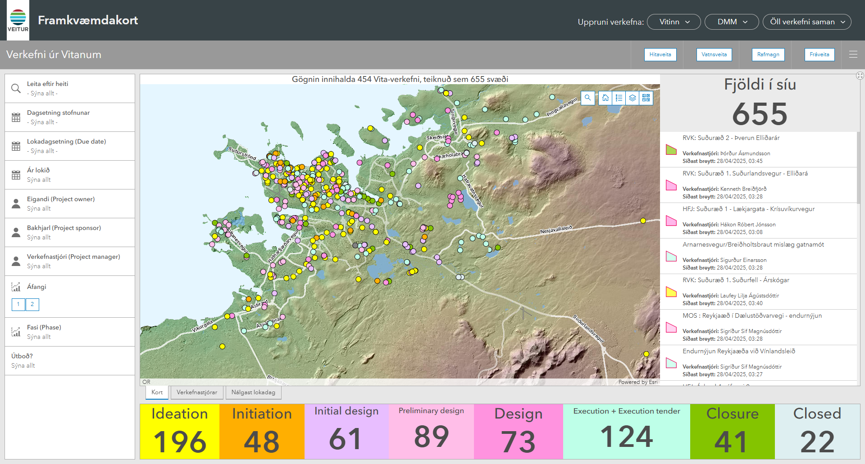
Um verkefnið
Notes:
Framkvæmdakort Veitna sýnir framkvæmdir á vegum fyrirtækisins, bæði núverandi og áætlaðar.
ArcGIS
Ein útgáfa fyrir starfsfólk fyrirtækisins og önnur fyrir viðskiptavini.
Gömul hugmynd, en vinna hófst fyrir rúmlega ári

Slide 3
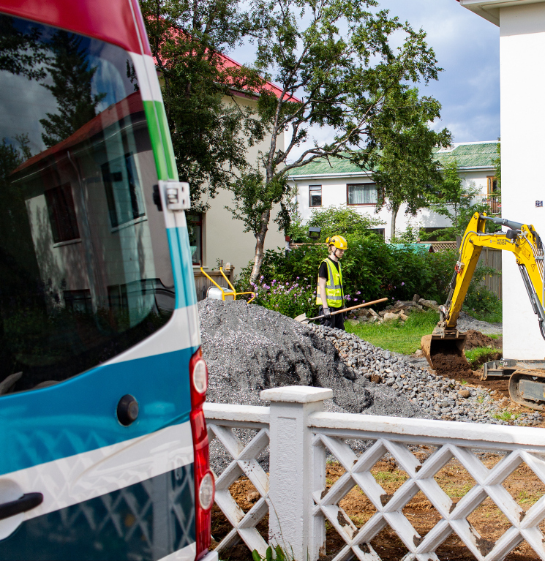
Af hverju?
Bætt yfirsýn og aukin skilvirkni
Þjónustufyrirtæki sem vill koma til móts við viðskiptavini
Notes:
Á síðustu árum aukin áhersla hjá Veitum á þjónustu.
Veitur eru í framkvæmdum víða sem valda raski.
Markmið Veitna með framkvæmdakorti:
Bæta yfirsýn
Auka skilvirkni
Kerfin sem við notum í dag skortir landfræðilega sýn
Of algengt að farið sé í framkvæmdir með stuttu millibili á sömu svæðum þegar hefði mátt sameina og nýta t.d. sama skurðinn.
Auðvelda undirbúning framkvæmda, stuðla að samvinnu
Þetta hefur gagnast mörgum innanhúss.
Þjónustuver notar þegar vv. spyrja um framkvæmdir
Verkefnastjórar
Gagnast í samskiptum við sveitarfélögin

Slide 4
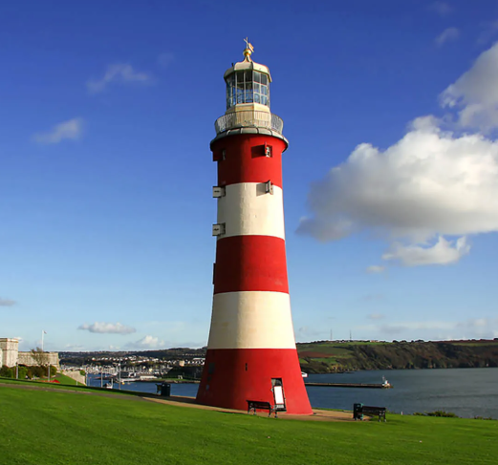

Útfærslan
Vitinn
fjárfestingaverk
DMM
framkvæmdaverk
Vitinn
DMM
Teiknilausn
Fitjuþjónusta
Fitjuþjónusta
Innra kort
Ytra kort

Slide 5
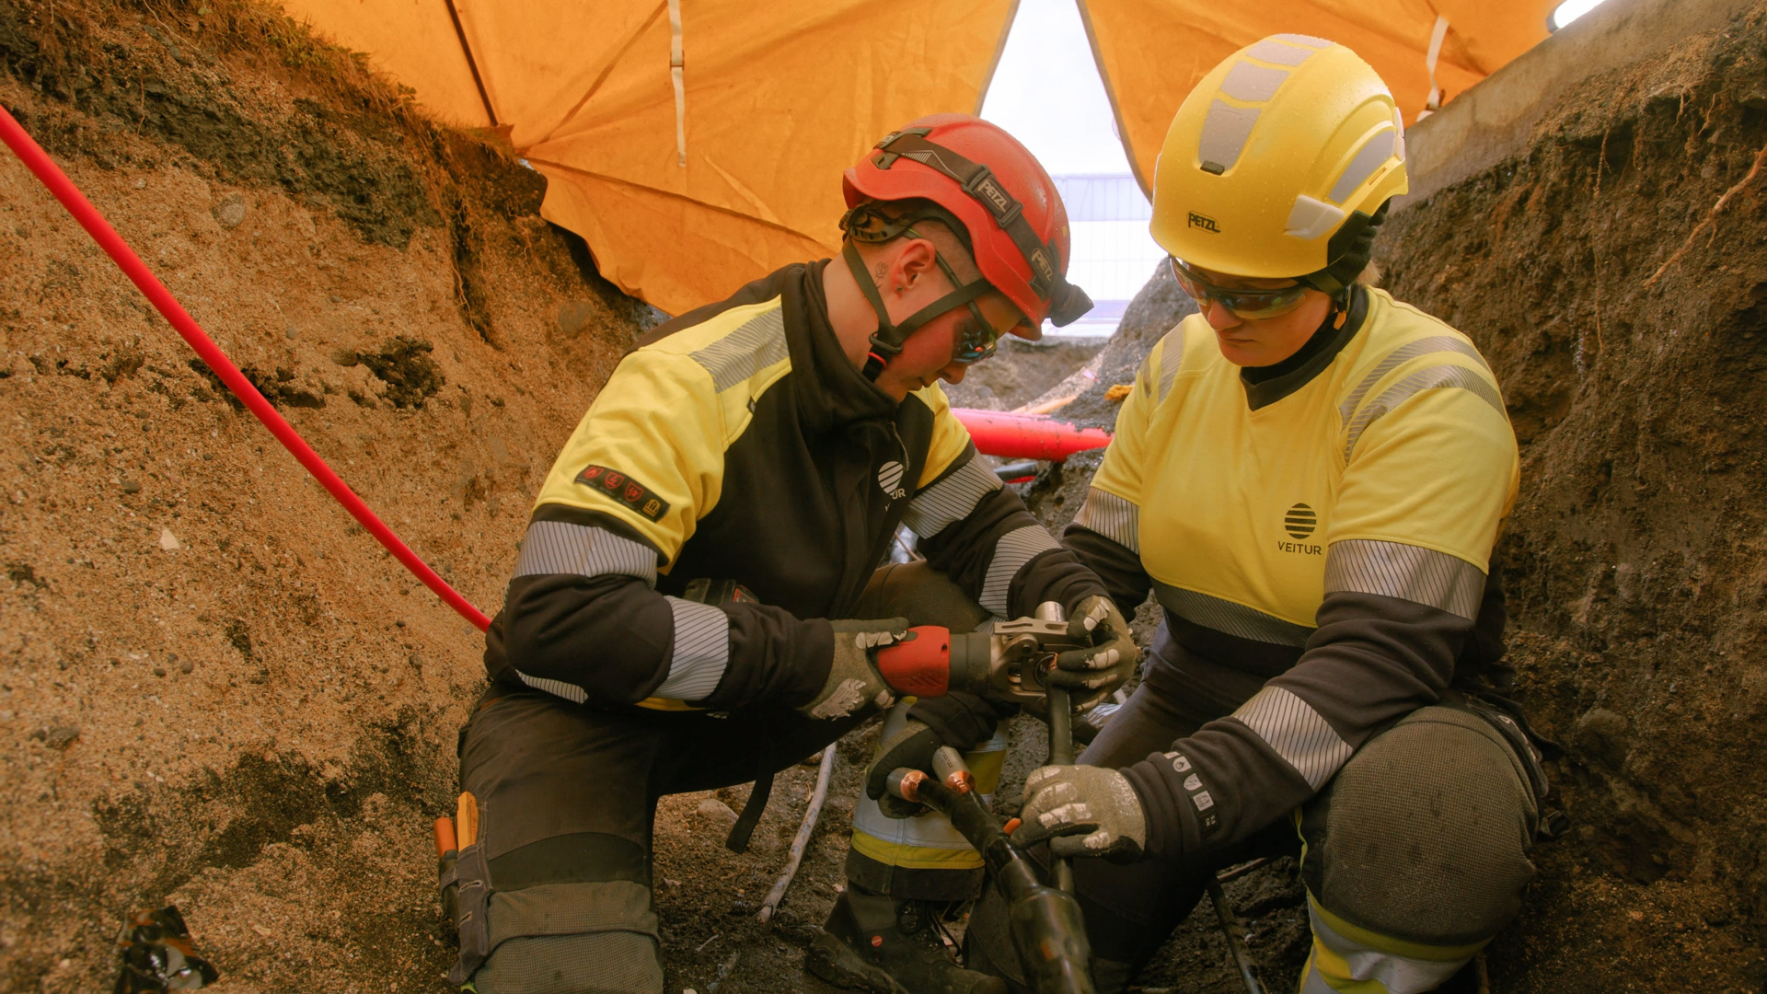
Gróf tímalína
Sep 2024: Vinna hófst
Nóv 2024: Teiknitól útfært
Lok árs 2024: Innanhúss-kort sett í loftið
Byrjun 2025: Byrjað á ytra korti
Sumar 2025: Ytra kort sett í loftið

Slide 6
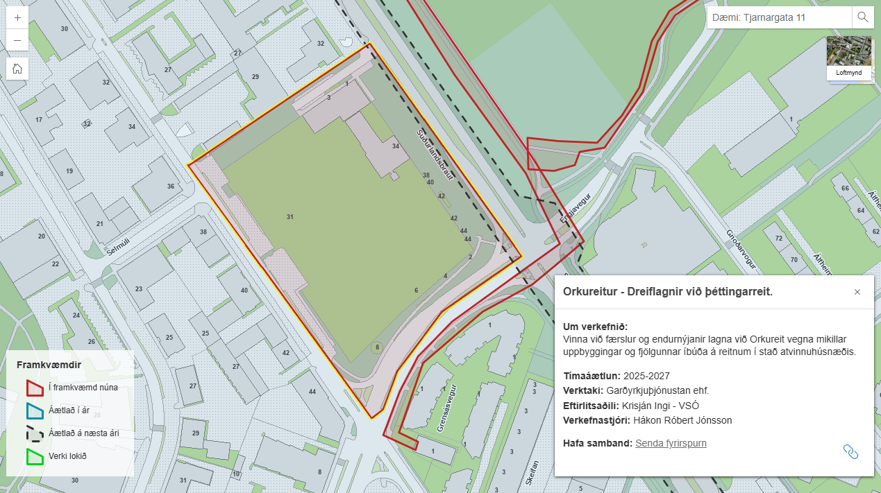
Kort fyrir almenning
Notes:
https://lukor.or.is/framkvaemdakort/
Opna og sýna live
Eins einfalt og hægt er
Höfðum framkvæmdakort Rarik og Reykjavíkurborgar til hliðsjónar…

Slide 7
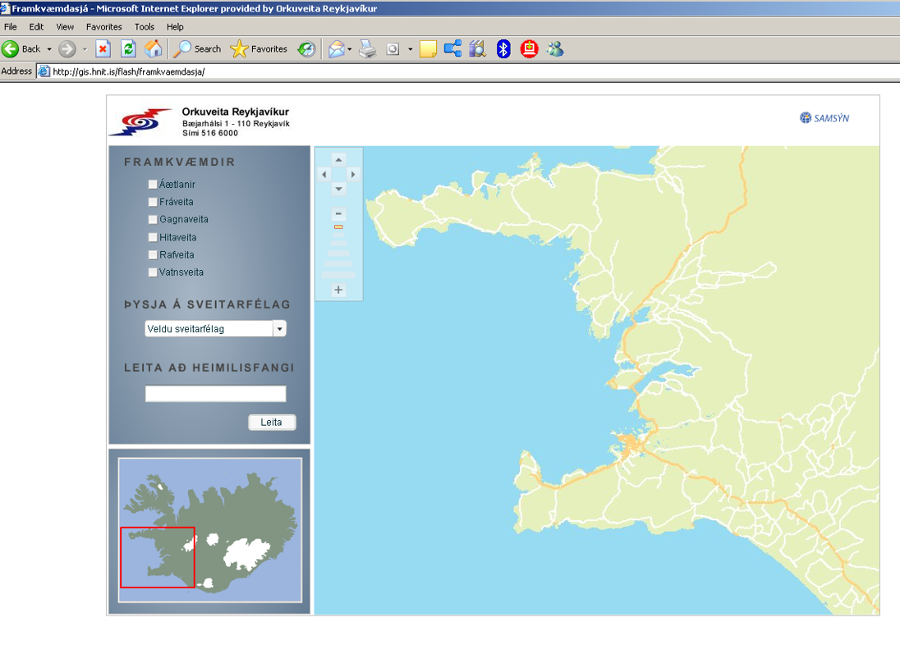
2007
Notes:
(Eins og áður sagði) á hugmyndin um verkefnið sér langa sögu
Tillaga að framkvæmdasjá frá 2007

Slide 8
Árekstrar og áskoranir
Samþætta þurfti mörg kerfi
Samvinna margra aðila
Þurftum að búa til nýtt verklag
Notes:
Áskoranir
Verkefnið reyndist tímafrekt og flókið, aðallega vegna þess að
Samþætta þurfti mörg kerfi
Samvinna margra aðila, innanhúss og utan
Þurftum að búa til nýtt verklag fyrir verkefnastjóra

Slide 9

Lærdómur fyrsta áfanga
1: Gæði gagna
2: Skýr þarfagreining
3: Rekstur verkefnis

Slide 10
1 – Gæði gagna
Lærdómur
Rangar upplýsingar eru verri en engar upplýsingar!
Hver á gögnin?
Er verklagið að hjálpa til eða flækja fyrir?
Notes:
Gæði gagna.
Stundum úreltar upplýsingar
Þarf að skilgreina hver er ábyrgur fyrir að búa gögnin til og viðhalda þeim.
Rangar upplýsingar verri en engar upplýsingar.
Þjónustuver segir að stundum hafi verið hringt inn vegna þess.
Verklag þarf að vera einfalt
Kerfið og verklagið mega ekki vinna gegn notandanaum.
Forðast of mörg kerfi, of marga dálka, of mörg klikk...
Nota sjálfvirkni þar sem hægt er

Slide 11
2 – Skýr þarfagreining
Lærdómur
Greindum verkefnið ekki nógu vel
Nýjar kröfur bættust við
Notes:
2. Skýr þarfagreining
Greindum verkefnið ekki nógu vel
Átti að vera hefðbundið verkefnið fyrst, síðan fjölgaði kröfunum.
Hefðum átt að eyða meiri tíma í að greina
Afmarka verkefnið betur: Hvað á kortið að vera og hvað á það ekki að vera?
Gera prótótýpur og ræða við framtíðar-notendur.

Slide 12
3 – Rekstur verkefnisins
Lærdómur
Meiri hugbúnaðarþróun en við héldum
Þurfum Agile nálgun
Fá rétt fólk inn og skilgreina hlutverk
Notes:
3. Rekstur verkefnisins
Þurfum Agile nálgun
Þetta reyndist vera hugbúnaðarverkefni
samþættingar, sérforritun, viðmót og verklag
Í byrjun voru sprettir, gekk vel.
varð síðan frjálslegri
Fá rétt fólk inn og skilgreina hlutverk
Ákveða hver sé ábyrgur fyrir hverju.
Draga rétta tengiliði að borðinu frekar en að senda tölvupósta út í loftið

Slide 13

Næstu skref
Greiningarvinna
Einfalda ferlið fyrir þau sem teikna svæði
Bæta gæði gagna
Tenging við sveitarfélög og verktaka
Notes:
Það sem við höfum nú lítum við á sem fyrstu útgáfu

